Slide 1
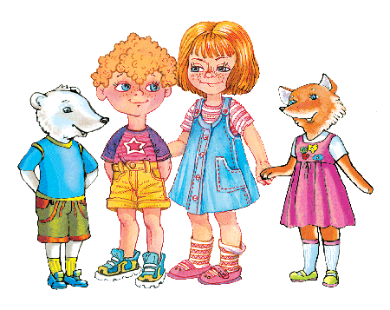
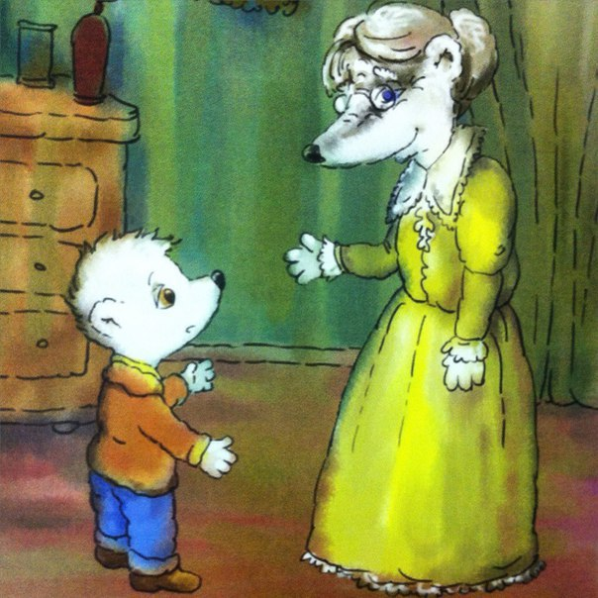
МБДОУ «Детский сад «Светлячок»
Речевое развитие дошкольников средствами УМК
«Предшкола нового поколения»
(муниципальный семинар-практикум для воспитателей, педагогов-психологов, учителей-логопедов )
Подготовила: Абдрафикова Зоя Ивановна, педагог-психолог
Промышленновский муниципальный округ 2021

Slide 2

«Предшкола нового поколения»

Slide 3
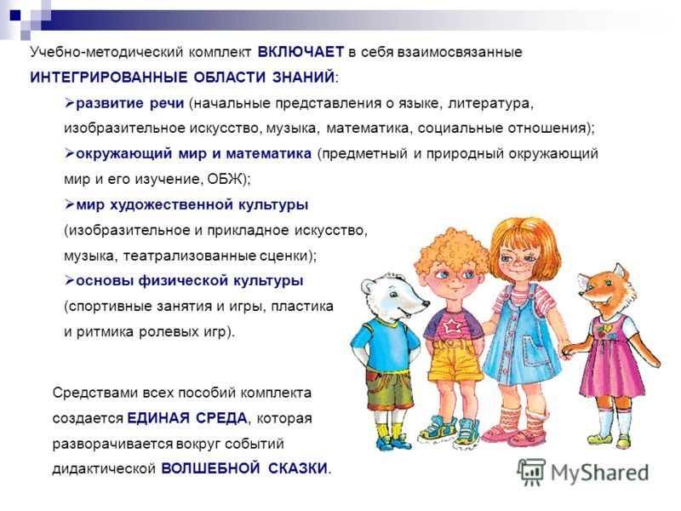
Учебно-методический комплект

Slide 4
Основная цель: формирование устной речи и навыков речевого общения с окружающими на основе владения литературным языком своего народа
ЗАДАЧИ РЕЧЕВОГО РАЗВИТИЯ:
Речевое развитие включает
-владение речью как средством общения и культуры;
-обогащение активного словаря;
-развитие связной, грамматически правильной диалогической и монологической речи;
-развитие речевого творчества;
-развитие звуковой и интонационной культуры речи, фонематического слуха;
-знакомство с книжной культурой, детской литературой, понимание на слух текстов различных жанров детской литературы;
-формирование звуковой аналитико-синтетической активности как предпосылки обучения грамоте.

Slide 5
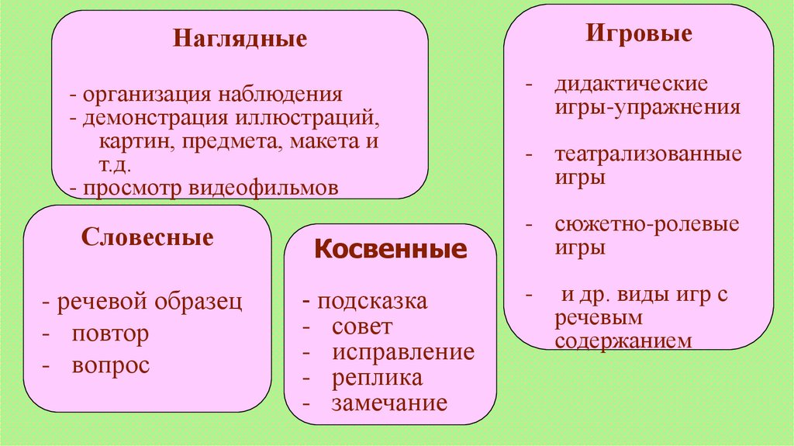
Методы и приемы развития речи

Slide 6


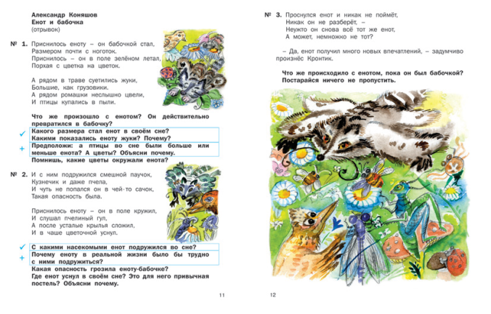

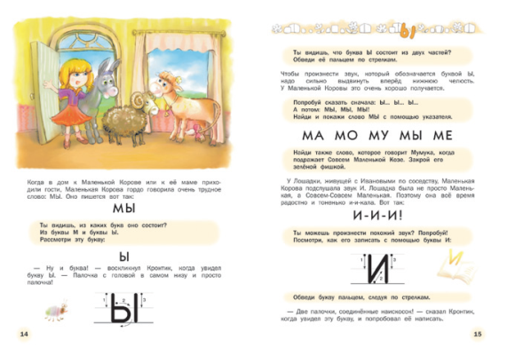


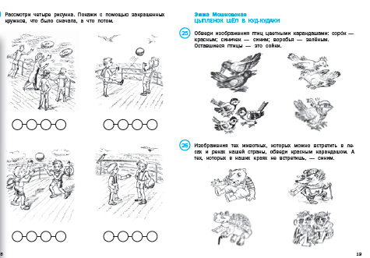
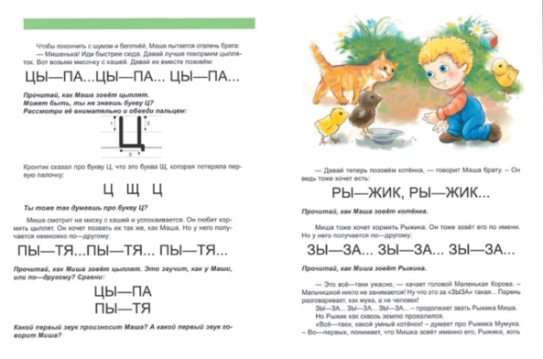
Методические пособия по речевому развитию «Предшкола нового покоения»
.

Slide 7
Предпосылки
универсальных учебных действий (УУД)
Ребенок должен уметь:
- удерживать внимание, слушая короткий текст, который читает взрослый;
- выполнять инструкцию взрослого при работе в тетради, при просмотре иллюстраций к тексту;
- отвечать на вопросы, касающиеся прослушанного текста;
- обсуждать со взрослым возникшую проблему;
- работать в паре: слушать друг друга, меняться ролями, говорить по очереди;
- по требованию взрослого исправить допущенные ошибки (рисунок или задание в тетради)

Slide 8
Система заданий:
для обогащения активного словаря
для развития речи и обучения грамоте
для развития фонематического слуха

Slide 9
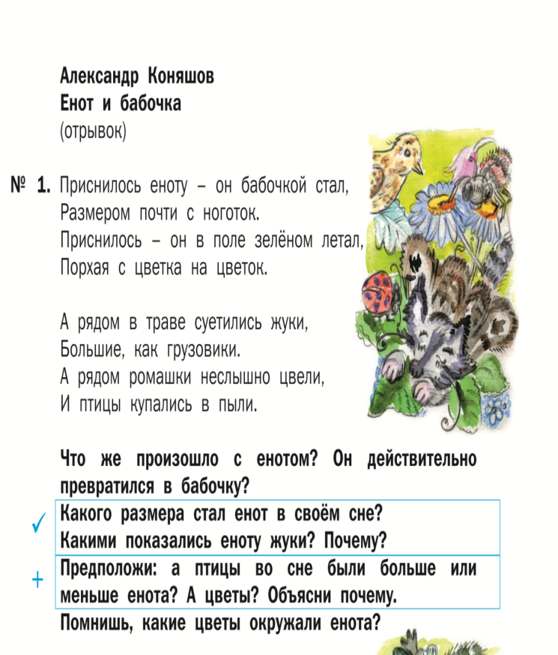
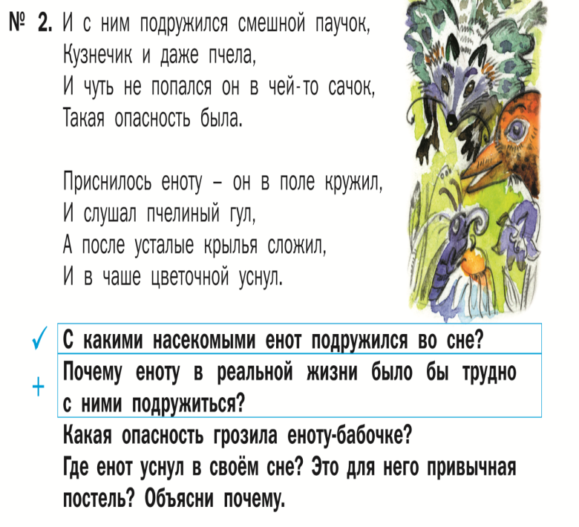
Система заданий для обогащения активного словаря
Размещение методического
сопровождения в пособиях
понимание логики и причинно-следственных связей повествования;
внимательное отношение к деталям короткого текста;
умение делать логический перенос;
умение называть (перечислять) героев, о которых говорится в тексте.

Slide 10
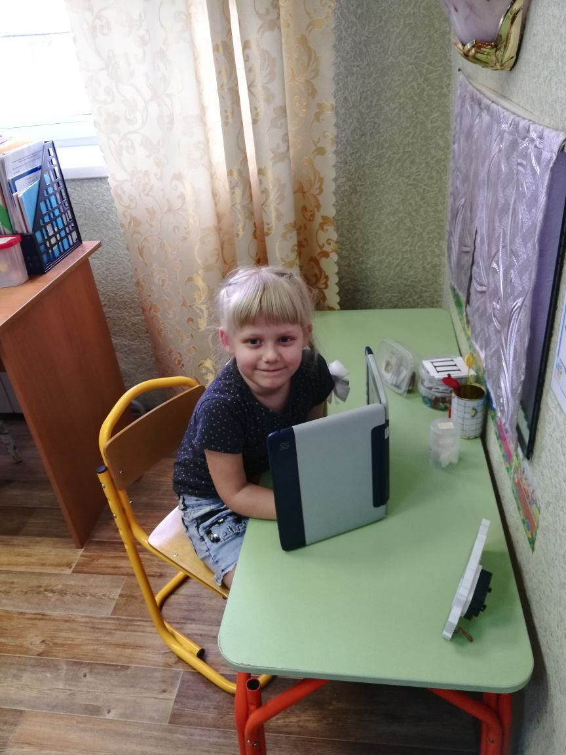
РАЗВИТИЕ ЗВУКОВОЙ И ИНТОНАЦИОННОЙ КУЛЬТУРЫ РЕЧИ, ФОНЕМАТИЧЕСКОГО СЛУХА.

Slide 11
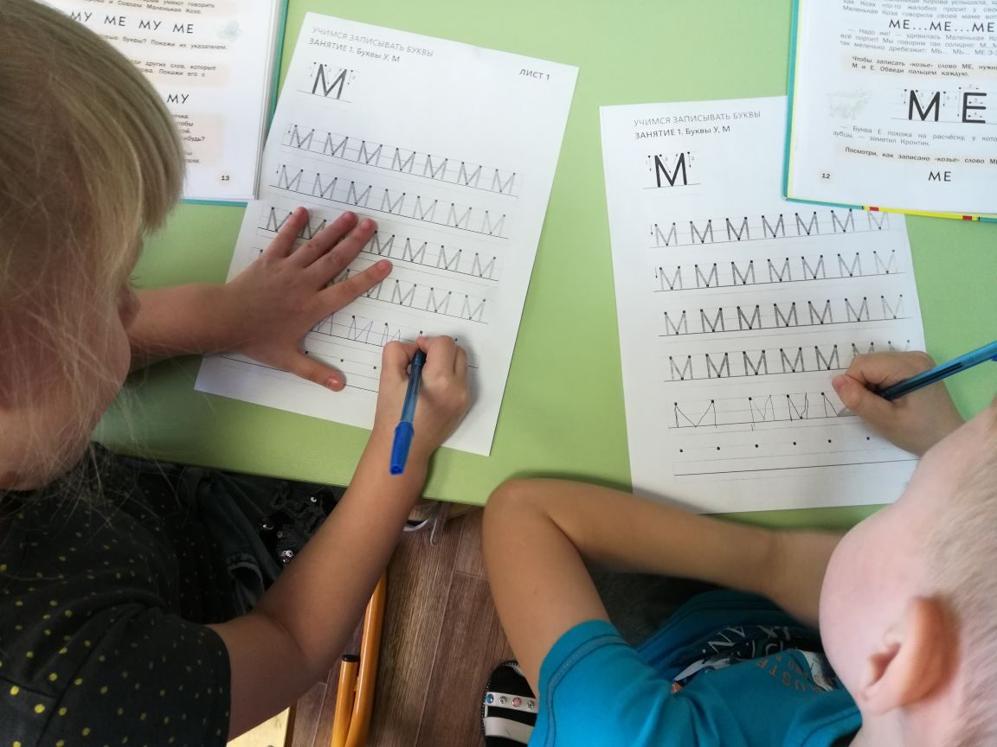
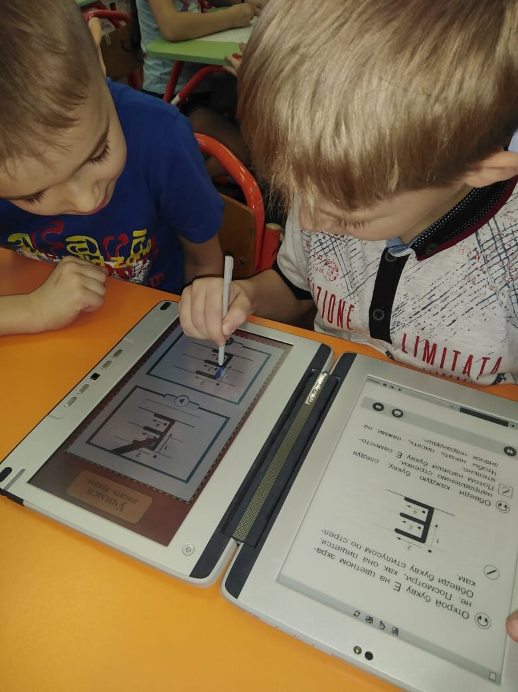
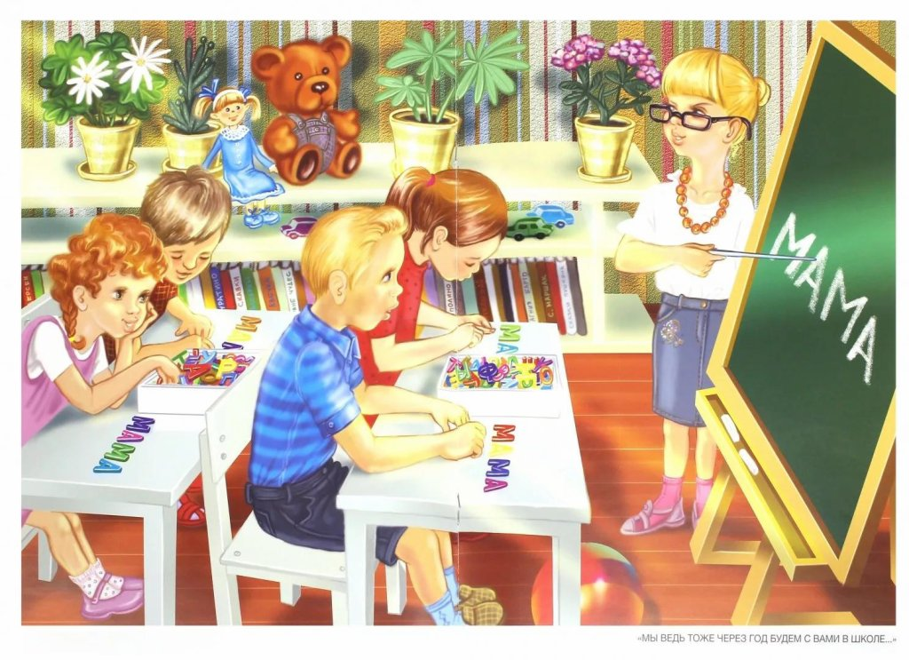
Развитие речи и обучение грамоте

Slide 12
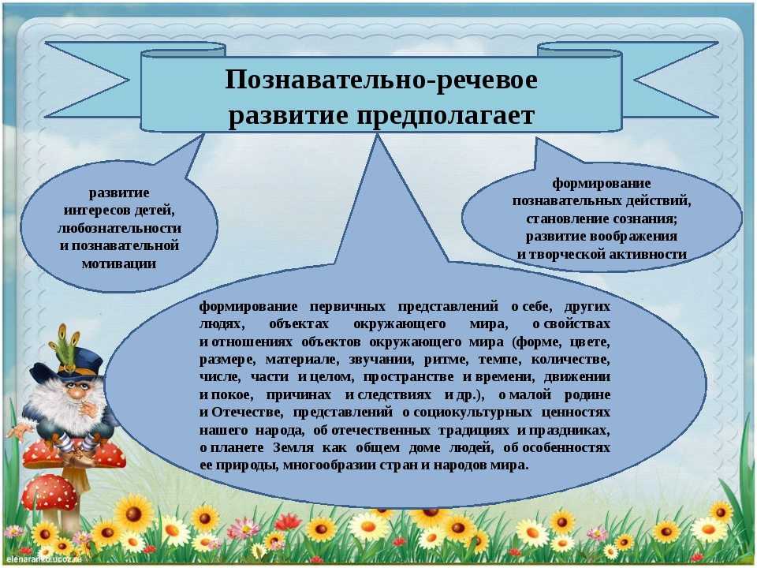

Slide 13

ВЫВОД:
УМК «Предшкола нового поколения» формирует у дошкольников фундамент будущих навыков чтения, письма и развития речи с помощью печатных и электронных форм, что делает занятия содержательными и увлекательными.

Slide 14

Спасибо за внимание!

